Slide 1
스크래핑을 위한 CSS-1
파이썬 웹스크래핑

Slide 2
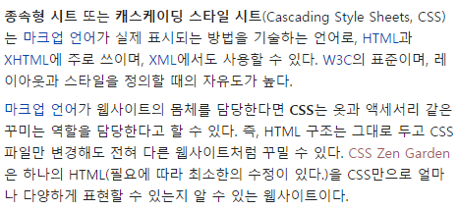

CSS (Cascading Style Sheets)
Unit 3
스크래핑을 위한 CSS
마크업 언어가 실제 표시되는 방법을 기술하는 언어
문서를 꾸미는 역할을 담당
출처: https://ko.wikipedia.org/wiki/종속형_시트

Slide 3
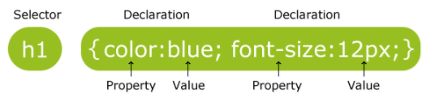
Style의 지정
Unit 3
스크래핑을 위한 CSS
셀렉터 (Selector)
스타일을 어디에 적용할지 결정
셀렉터의 종류
Element selector
ID selector
Class selector
어떤 tag에 대해서 어떤 속성을 설정하라.

Slide 4
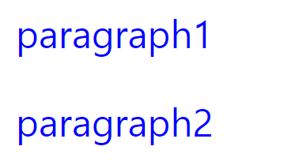
Element Selector
Unit 3
스크래핑을 위한 CSS
태그의 이름으로 스타일을 지정하는 방식
<style>
p {color:blue;}
</style>
<body>
<p> paragraph1 </p>
<p> paragraph2 </p>
</body>

Slide 5
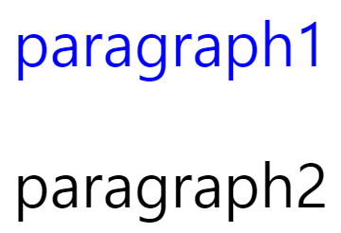
ID Selector
Unit 3
스크래핑을 위한 CSS
#과 ID로 스타일을 지정하는 방식
ID는 하나의 HTML에서 고유한 값
셀렉터 자리에 #과 ID 이름을 나열
<style>
#best {color:blue;}
</style>
<p id=best> paragraph1 </p>
<p> paragraph2 </p>

Slide 6
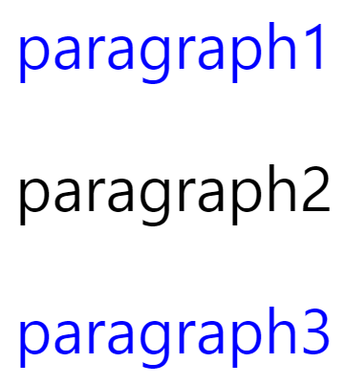
Class Selector
Unit 3
스크래핑을 위한 CSS
클래스의 이름으로 스타일을 지정하는 방식
동일한 스타일을 여러 태그에 지정할 수 있음
"." 과 클래스 이름을 나열
<style>
.good {color:blue;}
</style>
<p class=good> paragraph1 </p>
<p> paragraph2 </p>
<p class=good> paragraph3 </p>

Slide 7
스크래핑과 CSS Selector
Unit 3
스크래핑을 위한 CSS
CSS Selector의 사용 목적
웹 개발자는 태그에 스타일을 효과적으로 적용하는데 사용함
스크래핑에서는 HTML 문서에서 원하는 데이터를 선택하기 위해 사용
CSS Selector의 종류
Element selector (태그이름)
ID selector (#)
Class selector (.)

Slide 8
CSS Selector 연습 문제
Unit 3
스크래핑을 위한 CSS
오뎅의 색을 파랑으로 변경하는 셀렉터를 작성하라.
<style>
{color:blue;}
</style>
<p> 김밥 </p>
<h1 id=fruit> 사과 </h1>
<p class=color> 오뎅 </p>
<p id = name> 김치 </p>

Slide 9
CSS Selector 연습 문제 (정답)
Unit 3
스크래핑을 위한 CSS
HTML 문서에서 오뎅이라는 값을 스크래핑하고자 하는 경우
문서에서 p 태그를 모두 가져오면 → 김밥, 오뎅, 김치
클래스가 "color"인 태그를 가져오면 → 오뎅
<style>
.color {color:blue;}
</style>
<p> 김밥 </p>
<h1 id=fruit> 사과 </h1>
<p class=color> 오뎅 </p>
<p id = name> 김치 </p>

